Slide 1


Votre communication sur internet
Les outils : cibler, utiliser
C.Ls.C - le 27 avril 2015

Slide 2
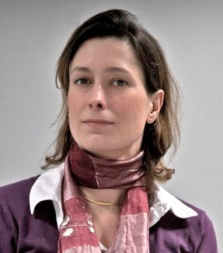
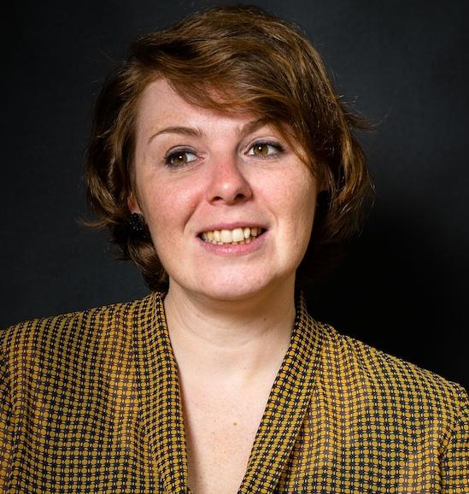
Aude Fischer
Lexicom.be
Stratégie de contenus
et rédaction
Marina Aubert
Aubertm.me
Stratégie de
communication web

Slide 3
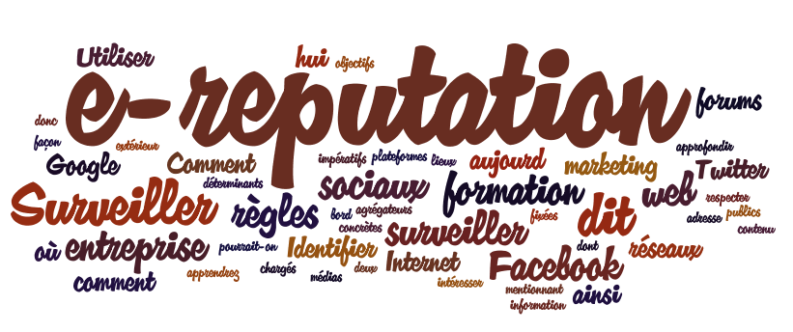
Votre présence en ligne ?
Site web - Page Facebook - LinkedIn - Blog - Annuaires et plateformes…
2 aspects importent :
un bon référencement (Google est mon ami)
la sélection de médias web adaptés
Notes:
Qui a un site web?
Qui a une page Facebook?
Qui a un profil Linkedin? Une page Linkedin?
Qui a utilise Twitter?
Qui a un blog?
Qui est inscrit

Slide 4
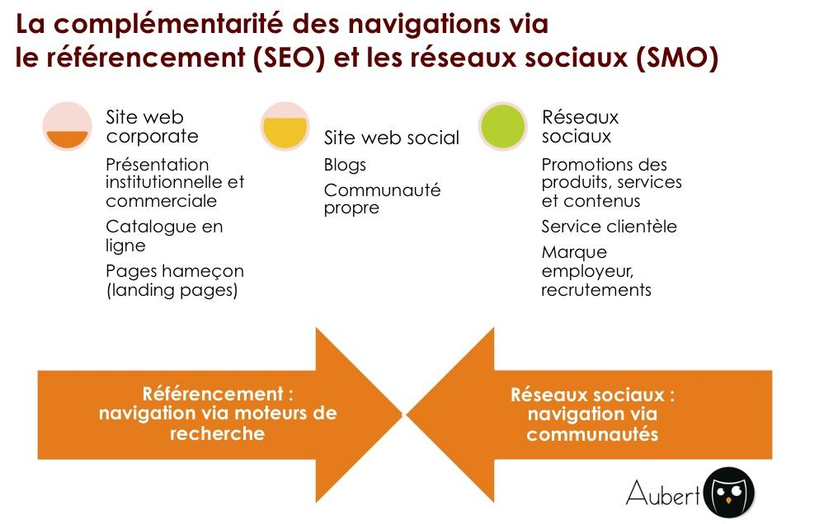

Slide 5
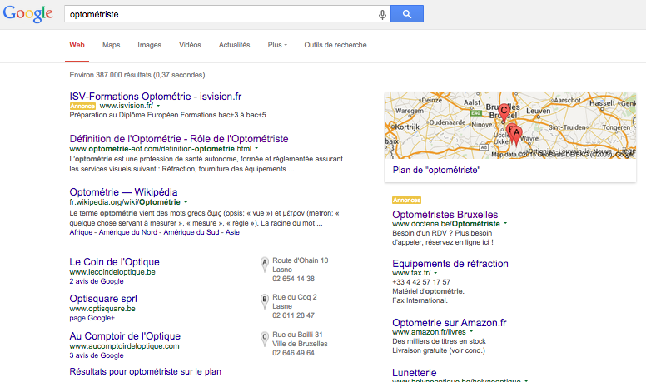

Slide 6
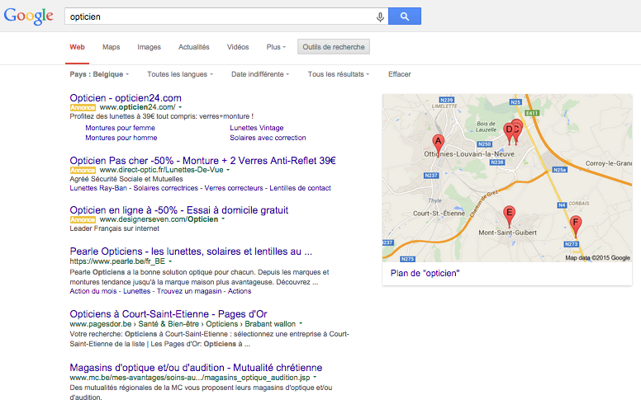

Slide 7
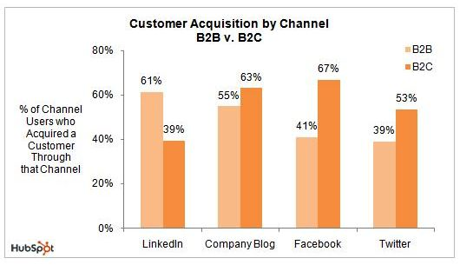
Notes:
https://thebrandbuilder.wordpress.com/2011/07/27/some-quick-handy-stats-about-social-media-and-lead-generation/

Slide 8
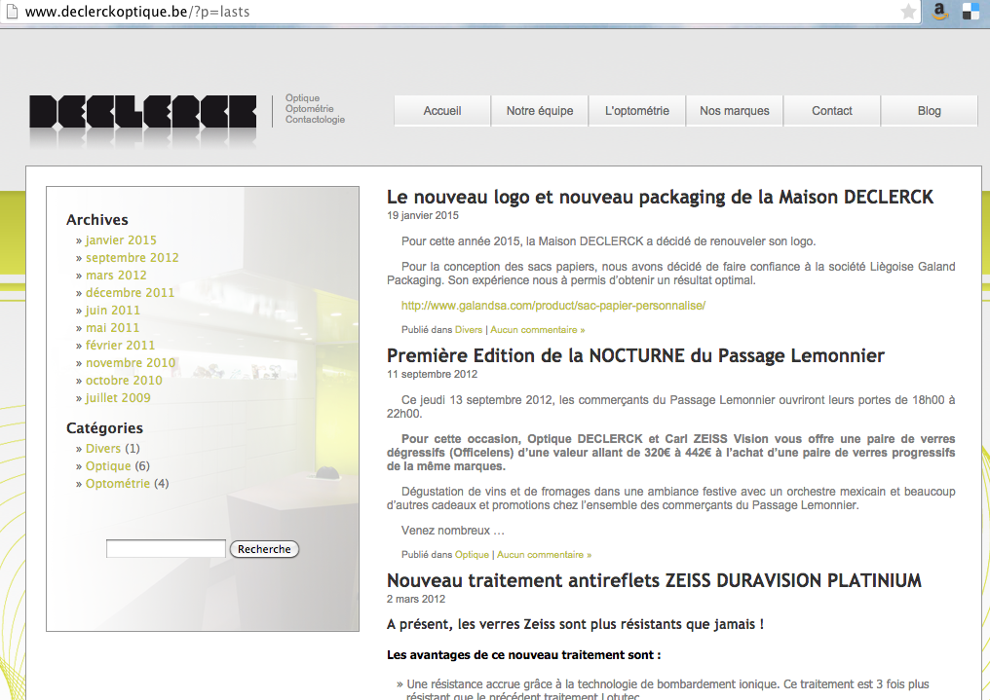

Slide 9
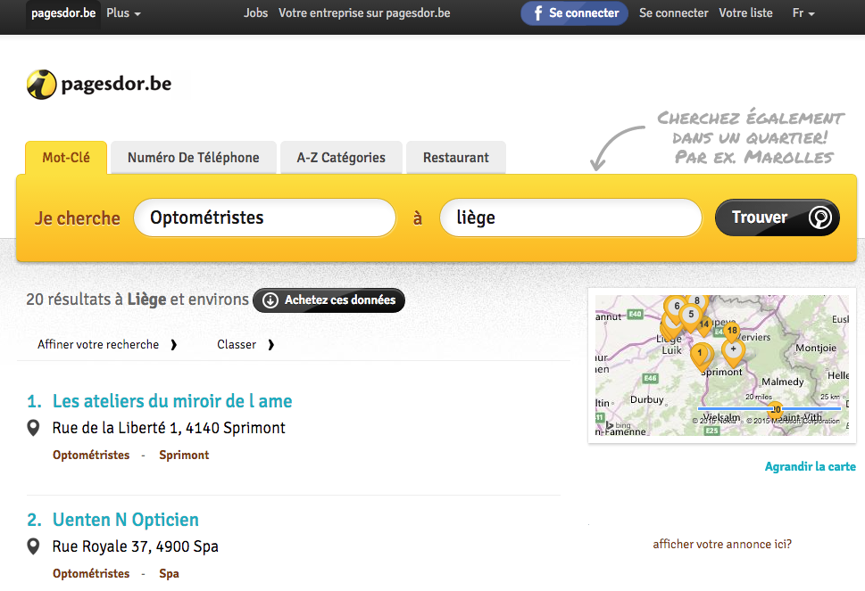

Slide 10
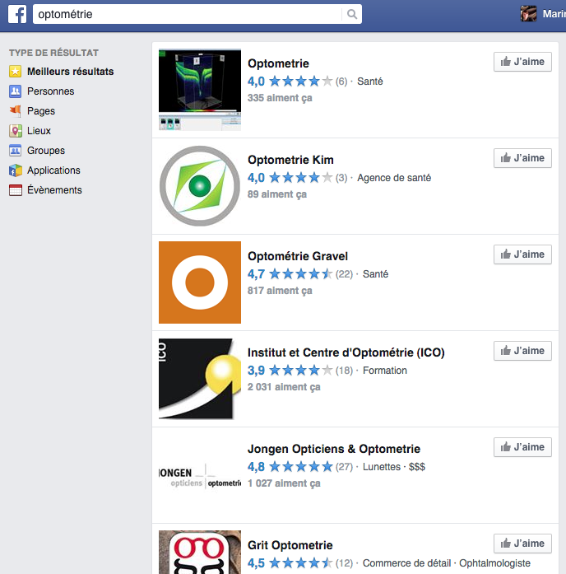

Slide 11
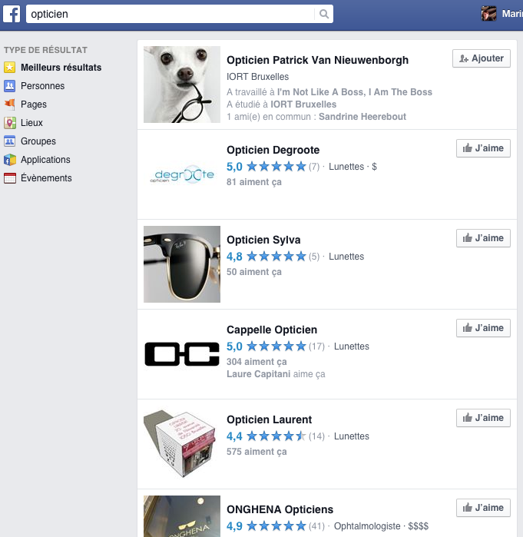

Slide 12
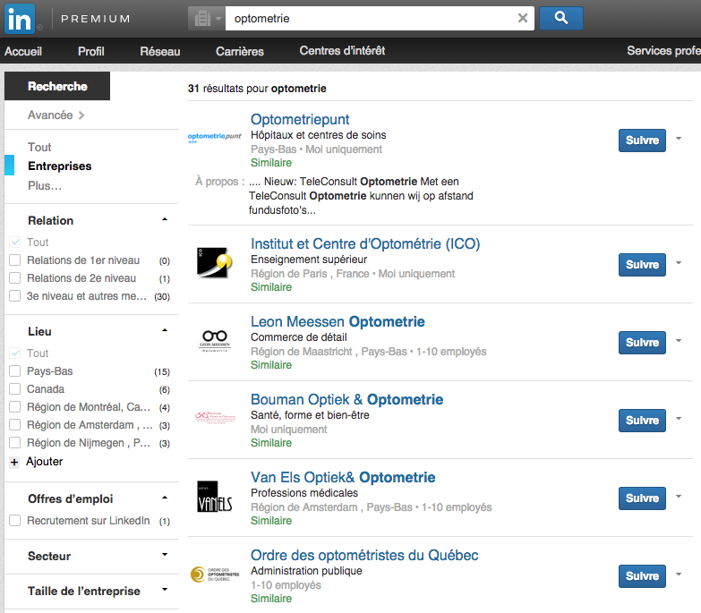

Slide 13

Vos questions?

Slide 14
Aude Fischer
Lexicom.be
Stratégie de contenus
et rédaction
www.lexicom.be
Marina Aubert
Aubertm.me
Stratégie de
communication web
www.aubertm.me

